Slide 1

Decorator (Decorador)
Patrones de diseño estructurales
B35473 Ana Teresa Quesada
B57970 Frida Xirinachs

Slide 2


◆ Propiedades:
Tipo: estructural, objeto
Nivel: componente
◆ Propósito:
Proporcionar una forma flexible de introducir o eliminar funcionalidad de
un componente sin modificar su apariencia externa o su función. Mediante
la composición (para cambios en tiempo de ejecución).

Slide 3
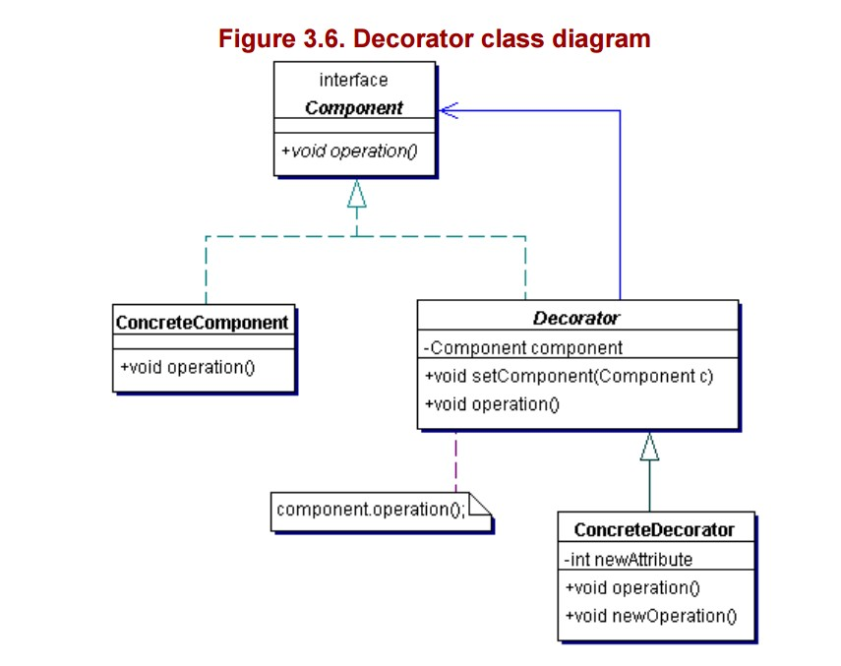

Slide 4

Implementación y sus agentes
◆ Component (Component): Componente que contiene el comportamiento genérico.
Clase abstracta o interfaz.
◆ ConcreteComponent (Componente Concreto): Objeto al que se le pueden agregar otras tareas.

Slide 5

◆ Decorator (Decorador): Comportamientos estándar esperados.
Mantiene referencia a un objeto Component
-> (objeto ConcreteObject u otro Decorator)
Clase abstracta o interfaz.
Misma referencia para cualquier propósito.
◆ Uno o más ConcreteDecorator (Decorador concreto): Deben soportar modificaciones (referencias a un componente, más la habilidad de insertar o eliminar la misma).
Pueden definir métodos adicionales y/o variables.

Slide 6


¿Como podemos reconocer el momento adecuado para su aplicación?
◆ Cambios dinámicos, sin restricciones de herencia.
◆ Introducir o eliminar capacidades a componentes en tiempo de
ejecución.
◆ Características cambiantes, aplicadas dinámicamente, y combinadas sobre un componente.

Slide 7



¿Ventajas? ¿Desventajas?
Ajustar y aumentar comportamiento en ejecución.
Al escribir nuevas clases para añadir funcionalidad, la
programación es más sencilla, y el comportamiento de un
componente no cambia a pesar de ello.
Se vuelve complicado la verificación de código, depuración y capas, y la velocidad se reduce.

Slide 8

Bibliografía
Sthephen Stelting / Olav Maassen. (2003). Patrones de diseño aplicados a Java. Madrid: Pearson Education.

